Slide 1
Active Directory
Doston Abdullayev

Slide 2
Active Directory nima?
Active Directory — bu Microsoft tomonidan yaratilgan directory service bo‘lib, u:
tarmoqdagi foydalanuvchilarni
kompyuterlarni
printerlarni
serverlarni va boshqa resurslarni markazlashgan holda boshqarish imkonini beradi.
Oddiy qilib aytganda:
Active Directory — bu kompaniya yoki tashkilotdagi barcha IT resurslar uchun markaziy boshqaruv tizimi.

Slide 3
Nima uchun Active Directory kerak?
Misol uchun:
5 ta kompyuter bo‘lsa — qo‘lda boshqarish mumkin
50 ta bo‘lsa — qiyinlashadi
500+ bo‘lsa — Active Directory bo‘lmasa deyarli imkonsiz
Active Directory quyidagilarni hal qiladi:
User va Computer accountlarni markaziy boshqarish
Login va authentication jarayonini nazorat qilish
Security policy larni bir xil qo‘llash
Access control (kim nimaga kira oladi)

Slide 4
Active Directory tarixi va rivojlanishi
Active Directory ilk bor Windows 2000 Server bilan chiqarilgan
Oldin Windows NT Domain bo‘lgan
AD esa:
o’lchamini o’zgartirsa bo’ladi
hierarchical - ierxiya
security(xavfsizlik) jihatdan kuchliroq
Hozirgi kunda:
Windows Server 2012 / 2016 / 2019 / 2022
Azure Active Directory (Entra ID)

Slide 5
Active Directory asosiy tushunchalari
Domain — bu logical boundary (mantiqiy chegaralar):
User
Computer
Group
Policy
bularni hammasi bitta domain ichida bo‘ladi. Misol uchun” company.local
corp.uz
school.edu
Domain foydalanuvchiga:
har qayerdan login qilish va resurslarga ruxsat bilan kirish imkonini beradi.

Slide 6
Domain Controller (DC)
Domain Controller — bu:
Active Directory o‘rnatilgan server
barcha authentication va authorization(tasdiqlash) shu server orqali bo‘ladi
DC vazifalari:
Foydalanuvchini login tekshirish
Password verification (asoslash, tasdiqlash)
GPO qo‘llash
LDAP so‘rovlariga javob berish
Eslatma:
Bitta domain ichida bir nechta DC bo‘lishi mumkin.

Slide 7
Forest
Forest — bu eng katta logical boundary (mantiqiy chegara).
Forest ichida:
bir yoki bir nechta domain bo‘ladi
Umumiy schema va configuration bo‘ladi
Misol:
Forest: company.local
domain1.company.local
domain2.company.local
Forest = ishonch chegarasi (trust boundary)

Slide 8
Tree
Tree — bu:
bir xil namespace (nomga) ga ega bo‘lgan domainlar guruhi
Misol:
corp.uz
hr.corp.uz
it.corp.uz

Slide 9
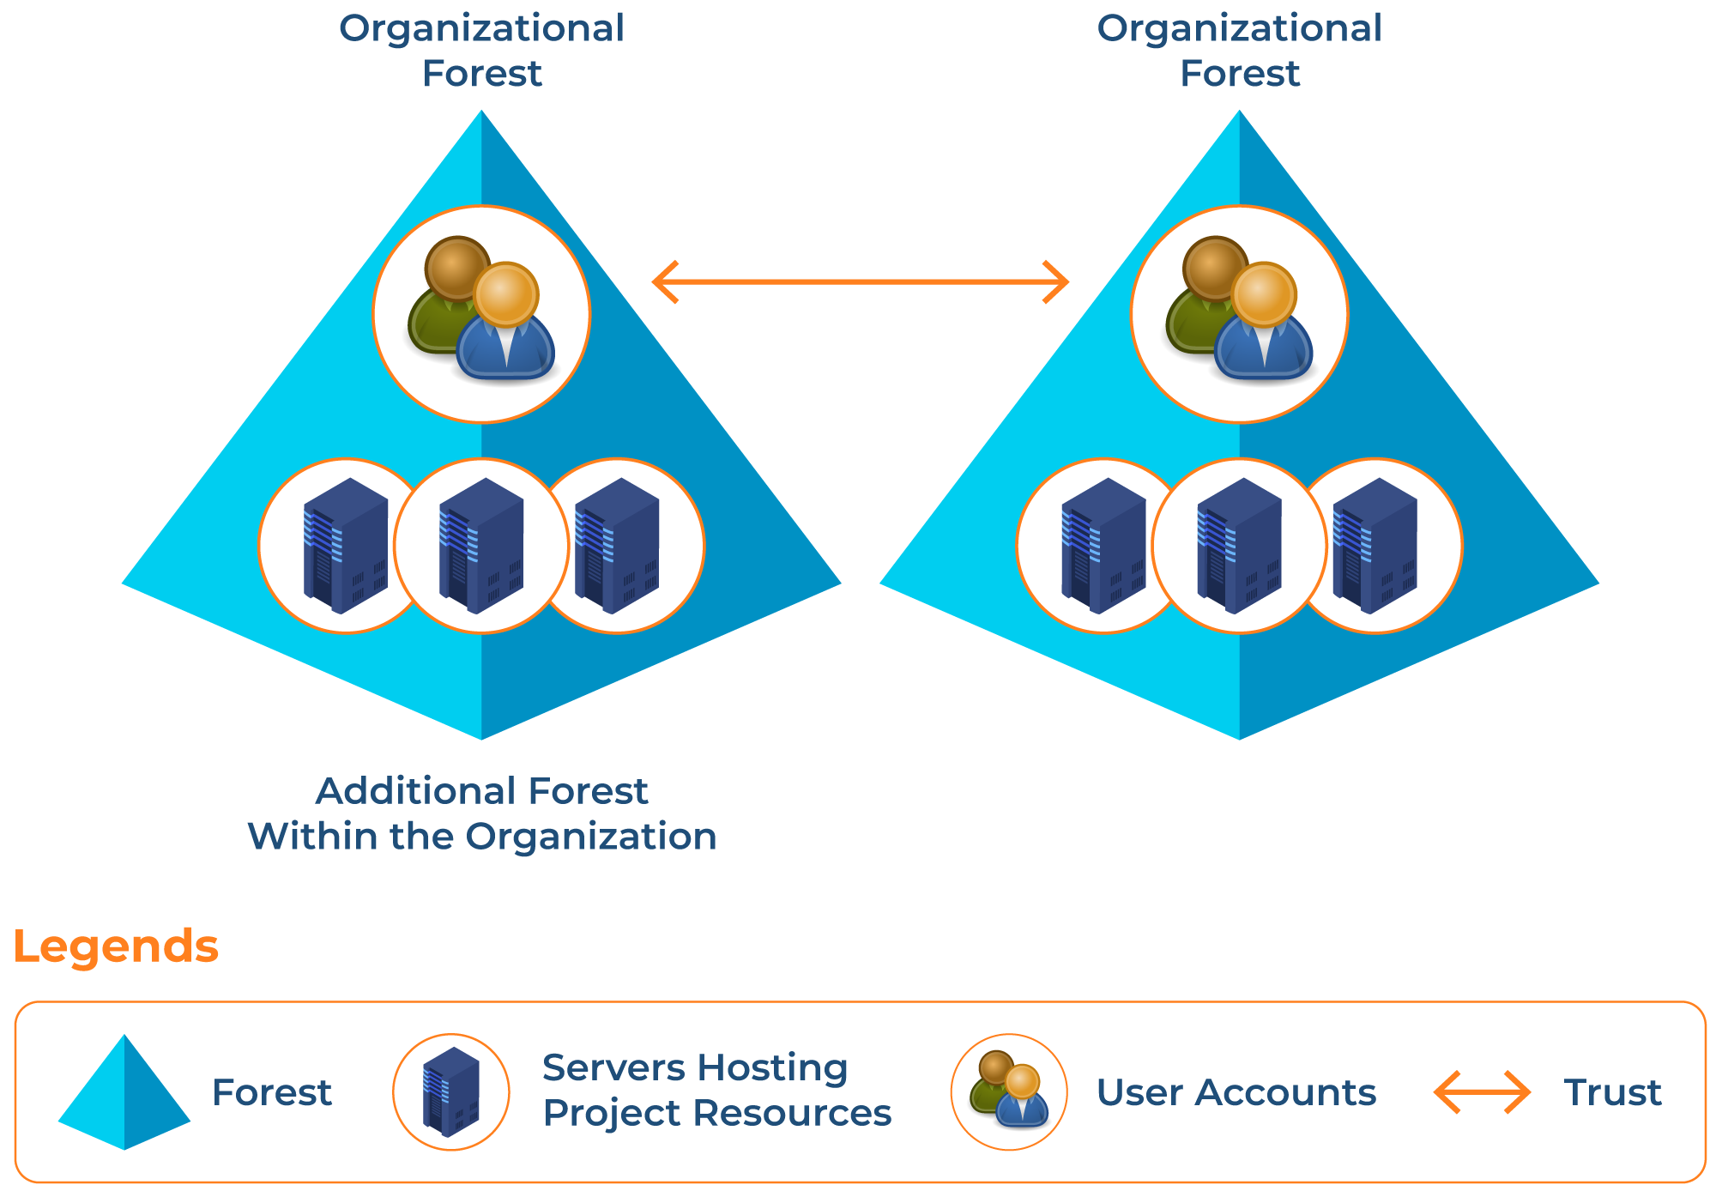

Slide 10
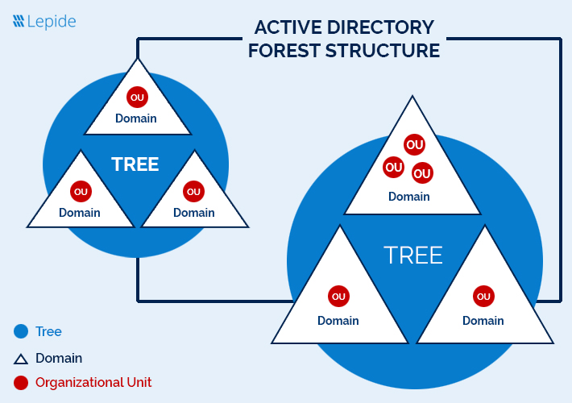

Slide 11
Active Directory Components (qismlari)
Objects - Obyektlar Active Directory ichidagi har bir element — object hisoblanadi.
Asosiy objectlar:
User
Computer
Group
Printer
Contact
Har bir object:
attribute larga ega (name, SID, GUID)

Slide 12
Organizitational Unit (OU)
OU — bu logical container.
OU nima uchun kerak?
User va Computerlarni guruhlash
GPO qo‘llash
Delegation (delegatsiya) qilish
Misol:
OU: IT
Users
Computers
Muhim: GPO faqat OU, Domain yoki Site ga qo‘llanadi.

Slide 13
Groups - Guruhlar
Group — bu:
user yoki computerlarni birlashtirish
Group turlari:
Security Group
Distribution Group
Group scope (o’z ichiga olgan):
Domain Local
Global
Universal
Amaliy misol:
IT_Admins
HR_Users

Slide 14
Authentication - Kim ekanligingizni tasdiqlash
Active Directory asosan:
Kerberos protocol dan foydalanadi
Kerberos:
ticket-based (chiptaga asoslangan) authentication
parol tarmoq orqali ochiq yuborilmaydi
Misol:
NTLM

Slide 15
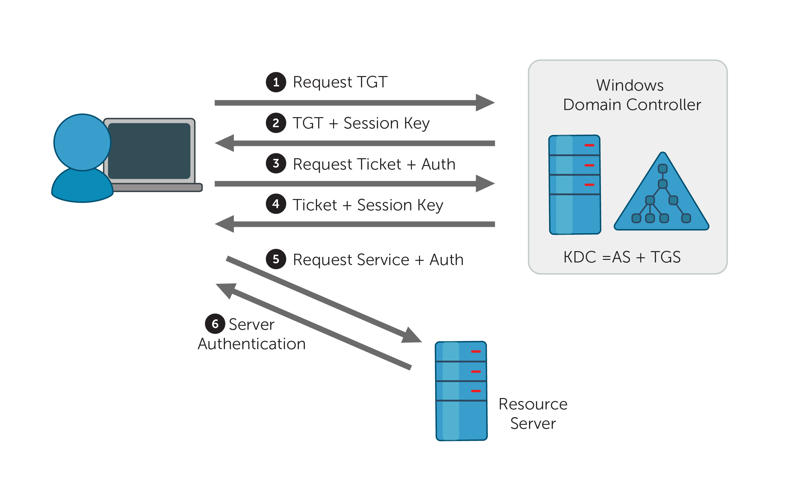

Slide 16
Authorization
Authorization — bu:
Kim nima huquqi, ruxsati bor?
Bu:
ACL
Group membership (guruh azoligi)
GPO orqali boshqariladi.

Slide 17
AD va DNS
Active Directory DNS siz ishlamaydi.
DNS vazifasi:
DC larni topish
service record (SRV)
Shuning uchun:
AD o‘rnatilganda DNS ham o‘rnatiladi

Slide 18
GPO
Group Policy nima?
Group Policy — bu:
User va Computer uchun qoida va siyosatlar
Misollar:
USB block
Password policy (Parol qoidalari)
Desktop restriction
Software installation

Slide 19
GPO ishlash ketma ketligi
GPO:
Site
Domain
OU
Tartib:
Local → Site → Domain → OU
Bu tartib LSDOU deb ataladi.
Amaliy misollar
Foydalanuvchi Control Panel ocholmaydi
USB orqali flash disk ishlamaydi
Har login da script ishga tushadi

Slide 20
AD qo’llashga misol
Aytaylik bizda 50 dan ortiq foydalanuvchisi bo’lgan kichik IT kompaniyasi bor. Hamma narsani administrat vazifalarni boshqarish uchun quyidagicha AD tuzishimiz mumkin: 1 Domain
1 DC
50 User
3 OU (HR, IT, Finance)
Natija:
tartibli boshqaruv
xavfsizlik qulaylilik va vaqt tejalishi
Katta tashkilot misoli
Multiple DC
Multiple OU
GPO orqali avtomatlashtirish

Slide 21
Windows 11 pro orqali AD yaratish
Settings -> System -> Optional Features -> See available features -> rsat -> Install.

